Slide 1
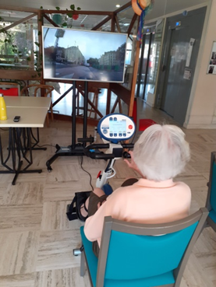
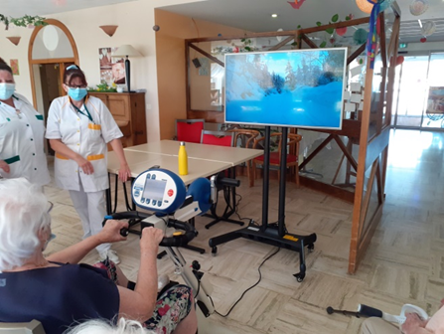
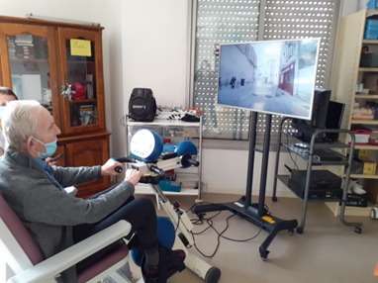
La Vie Quotidienne
à l’EHPAD Pierre Martin
Février 2021
Prêt d’un BikeLabyrinth par la société « Mobile France », dans le but de le faire essayer aux résidents (promenade virtuelle, sur un écran, tout en pédalant). Suite à cet essai, lancement d’un appel d’offre pour l’acquisition du matériel au sein de la résidence.

Slide 2
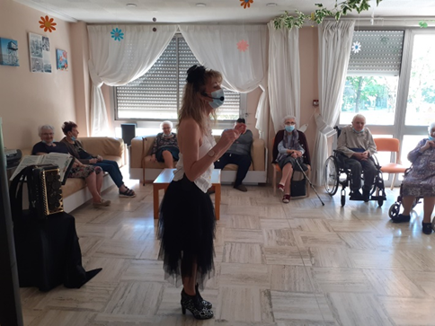
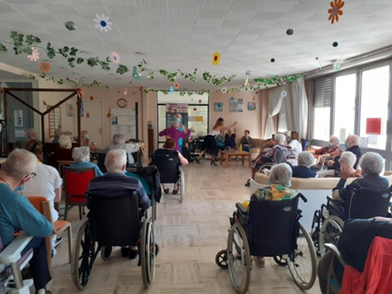
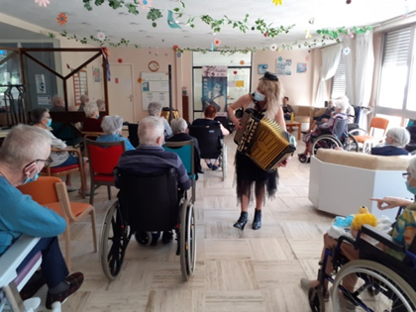
Spectacle « Nadine & co » pour le goûter des anniversaires.

Slide 3
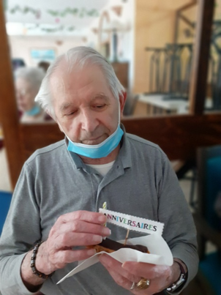
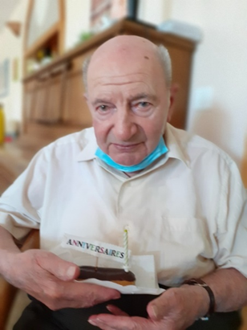
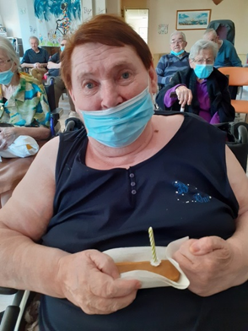

Slide 4
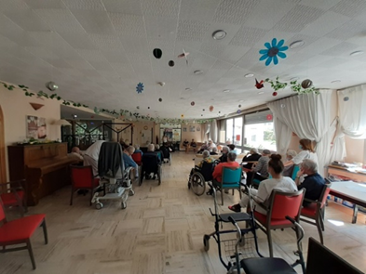
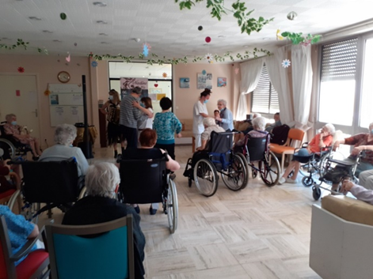

Slide 5
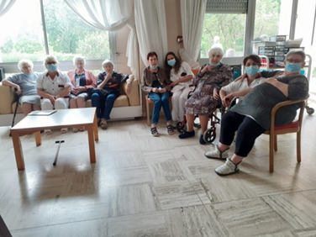
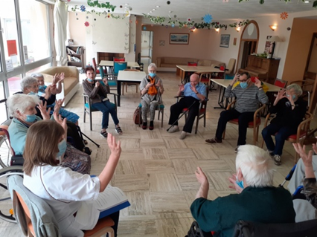
Gym douce et autres activités.

Slide 6
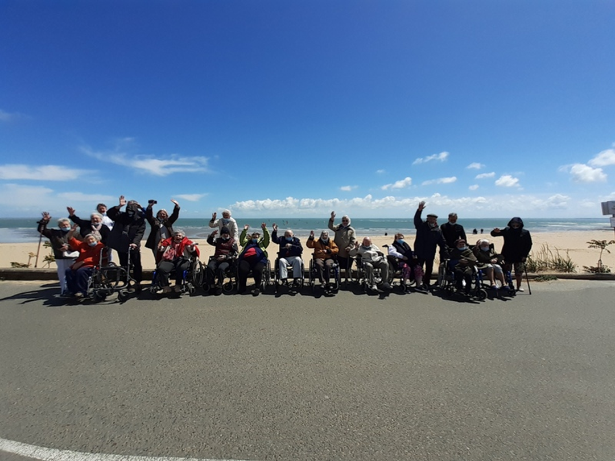
Sortie à La Tranche Sur Mer avec certains résidents et les familles qui ont souhaité accompagner. Crêpes, gaufres et glaces étaient à l’honneur.

Slide 7
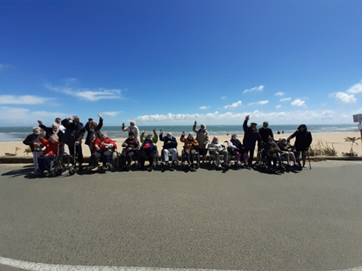

Slide 8
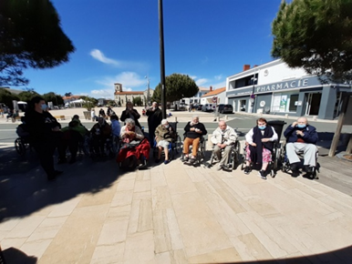
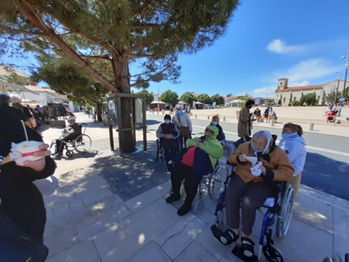
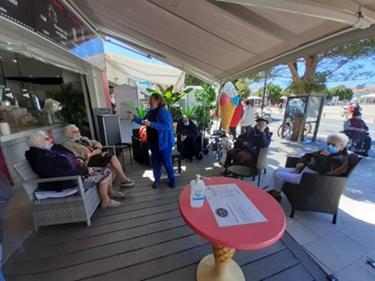

Slide 9
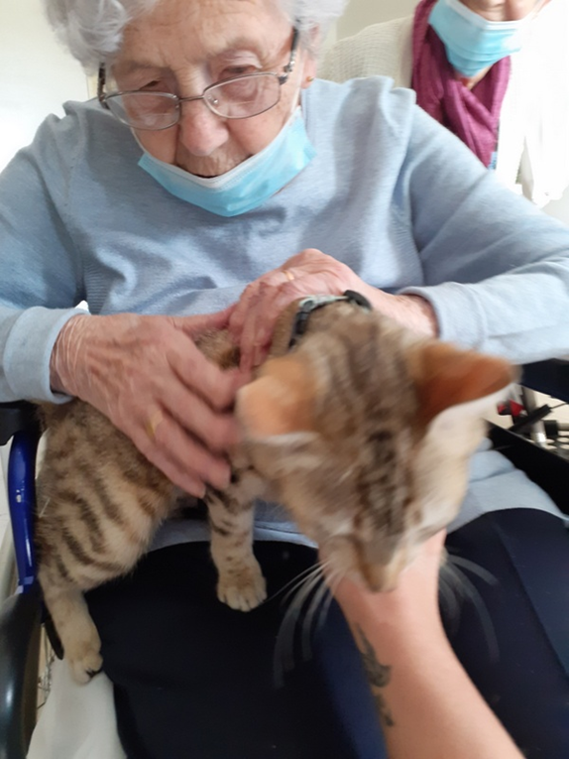
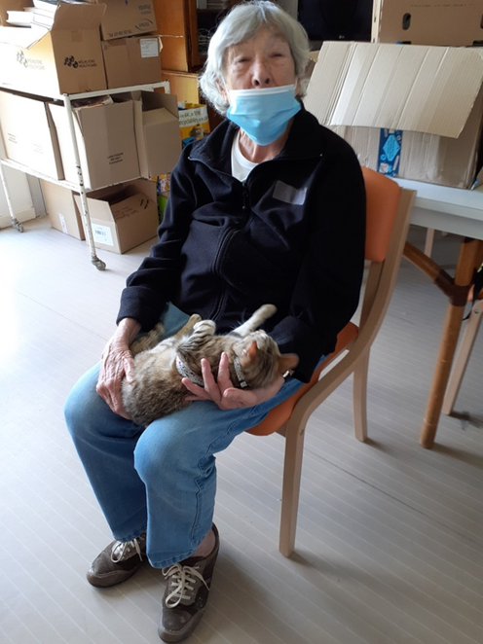
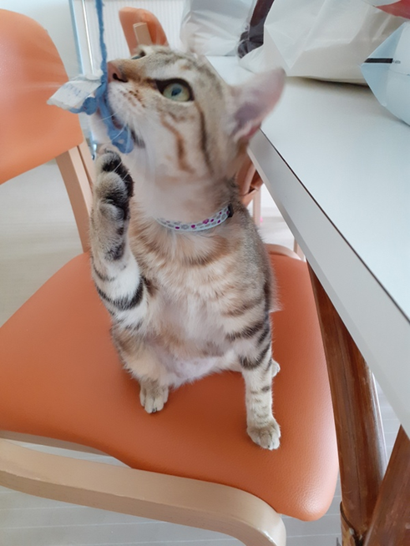
Arrivée, tant attendue par les résidents, de Rikitta, nouvelle pensionnaire de la résidence. Elle reste craintive, mais fait le bonheur des résidents.

Slide 10
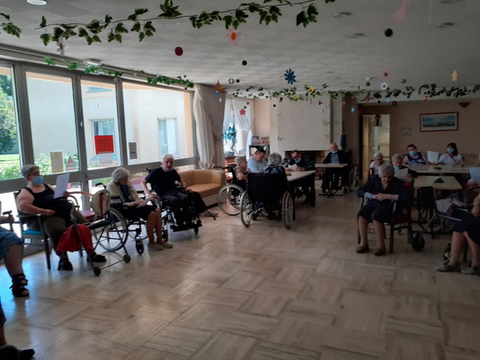
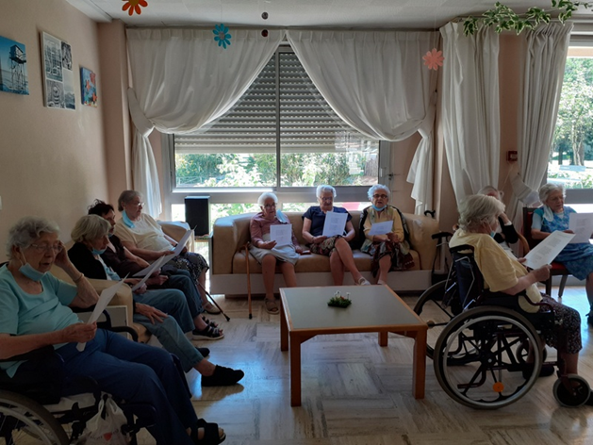
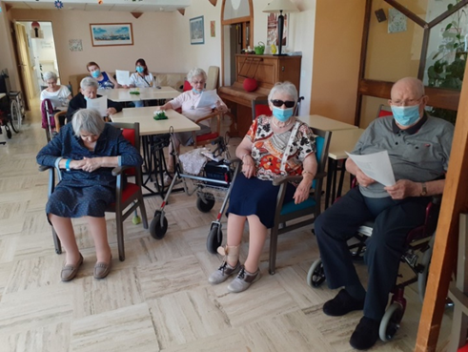
Goûter des anniversaires en chansons.

